Slide 1
● LIVE SOC SIMULATION
HACK THE SOC
פלטפורמת אימון והכשרה לאנליסטים ב-SOC — סימולציה חיה, לא עוד קורס תיאורטי
מכללות סייבר · צוותי הגנה · אנליסטים בהכשרה מ-0 ועד חקירת אירוע אמיתי
מצגת מוצר · hackthesoc.app

Slide 2
// הבעיה
רוב ההכשרות מלמדות לזהות התראה מתויגת. SOC אמיתי לא עובד ככה.
התראה עם תשובה מראש
צילומי מסך, לא לוגים
אין שיפוט אמיתי
בקורס רגיל האירוע כבר מסומן 'זדוני'. בעבודה אף אחד לא אומר לך איזו התראה חשובה — צריך למצוא אותה בעצמך.
מלמדים על לוגים דרך סלайдים. אנליסט אמיתי קורא שדות גולמיים של ספק — לא סיכום מסודר שלהם.
שאלה אמריקאית לא בודקת אם אתה יודע לחקור, להחליט תחת אי-ודאות, ולכתוב דוח שמנהל יכול לפעול לפיו.
HACK THE SOC · פלטפורמת אימון SOC
2

Slide 3
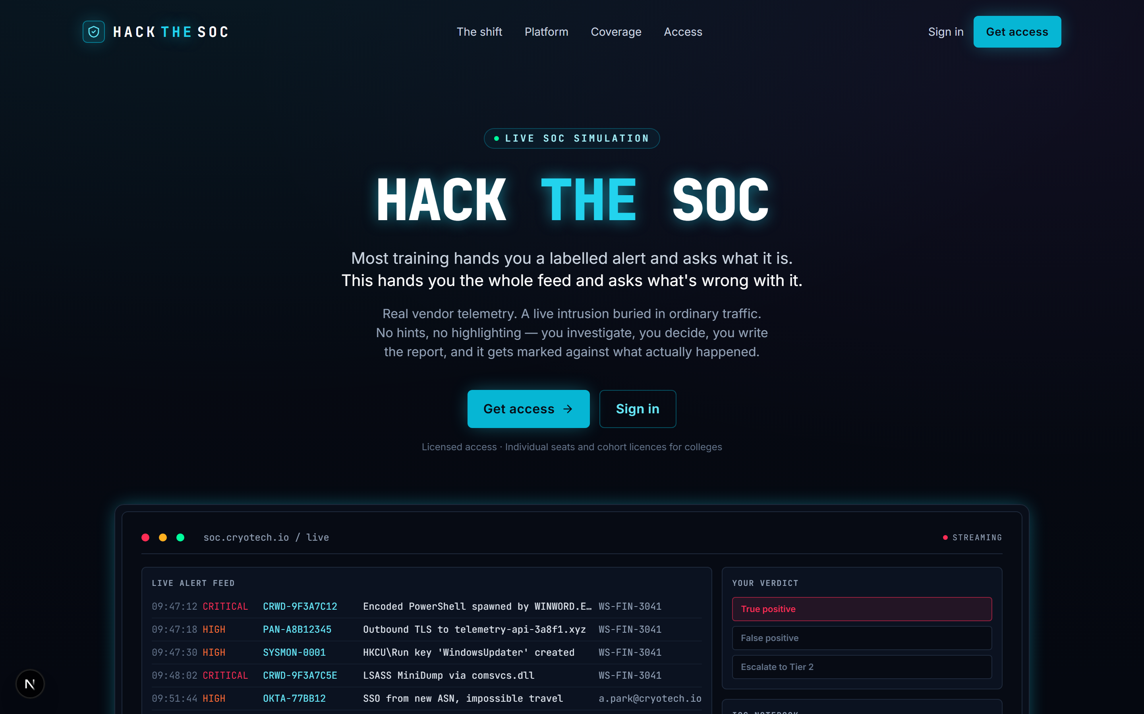
// מה זה
SOC שלם — והשיקול-דעת לעבוד בתוכו
HACK THE SOC נותנת לתלמיד את כל הפיד: טלמטריה אמיתית שזורמת בזמן אמת ממספר חברות, רובה שגרה — ובתוכה חדירה אחת אמיתית שמתקדמת. בלי הדגשות, בלי מיון מראש.
◂ פיד SOC חי עם טלמטריה מ-14+ ספקי אבטחה אמיתיים
◂ חקירה עצמאית: תיוג IOC, pivoting בין מארח↔משתמש↔סשן
◂ כתיבת דוח אירוע שנבדק מול מה שבאמת קרה
◂ מיפוי MITRE ATT&CK לאורך כל הדרך
HACK THE SOC · פלטפורמת אימון SOC
3

Slide 4
// איך רצה משמרת
אף אחד לא אומר לך איזו התראה חשובה
01
02
03
04
הפיד נפתח
אתה חוקר
אתה מכריע
אתה נבדק
‹
‹
‹
התראות מגיעות בזמן אמת מכל ה-tenants. אין תור-triage ואין מיון-חומרה מוכן מראש.
פותח אירועים, קורא שדות גולמיים, עושה pivot בין מארחים לזהויות, ומתייג ראיות.
True Positive, False Positive, או הסלמה — ואז כותב את הדוח שמצדיק את ההחלטה.
ציון מול האמת: מה הייתה התקיפה, אילו אינדיקטורים היו אמיתיים, ומה פספסת.
HACK THE SOC · פלטפורמת אימון SOC
4

Slide 5
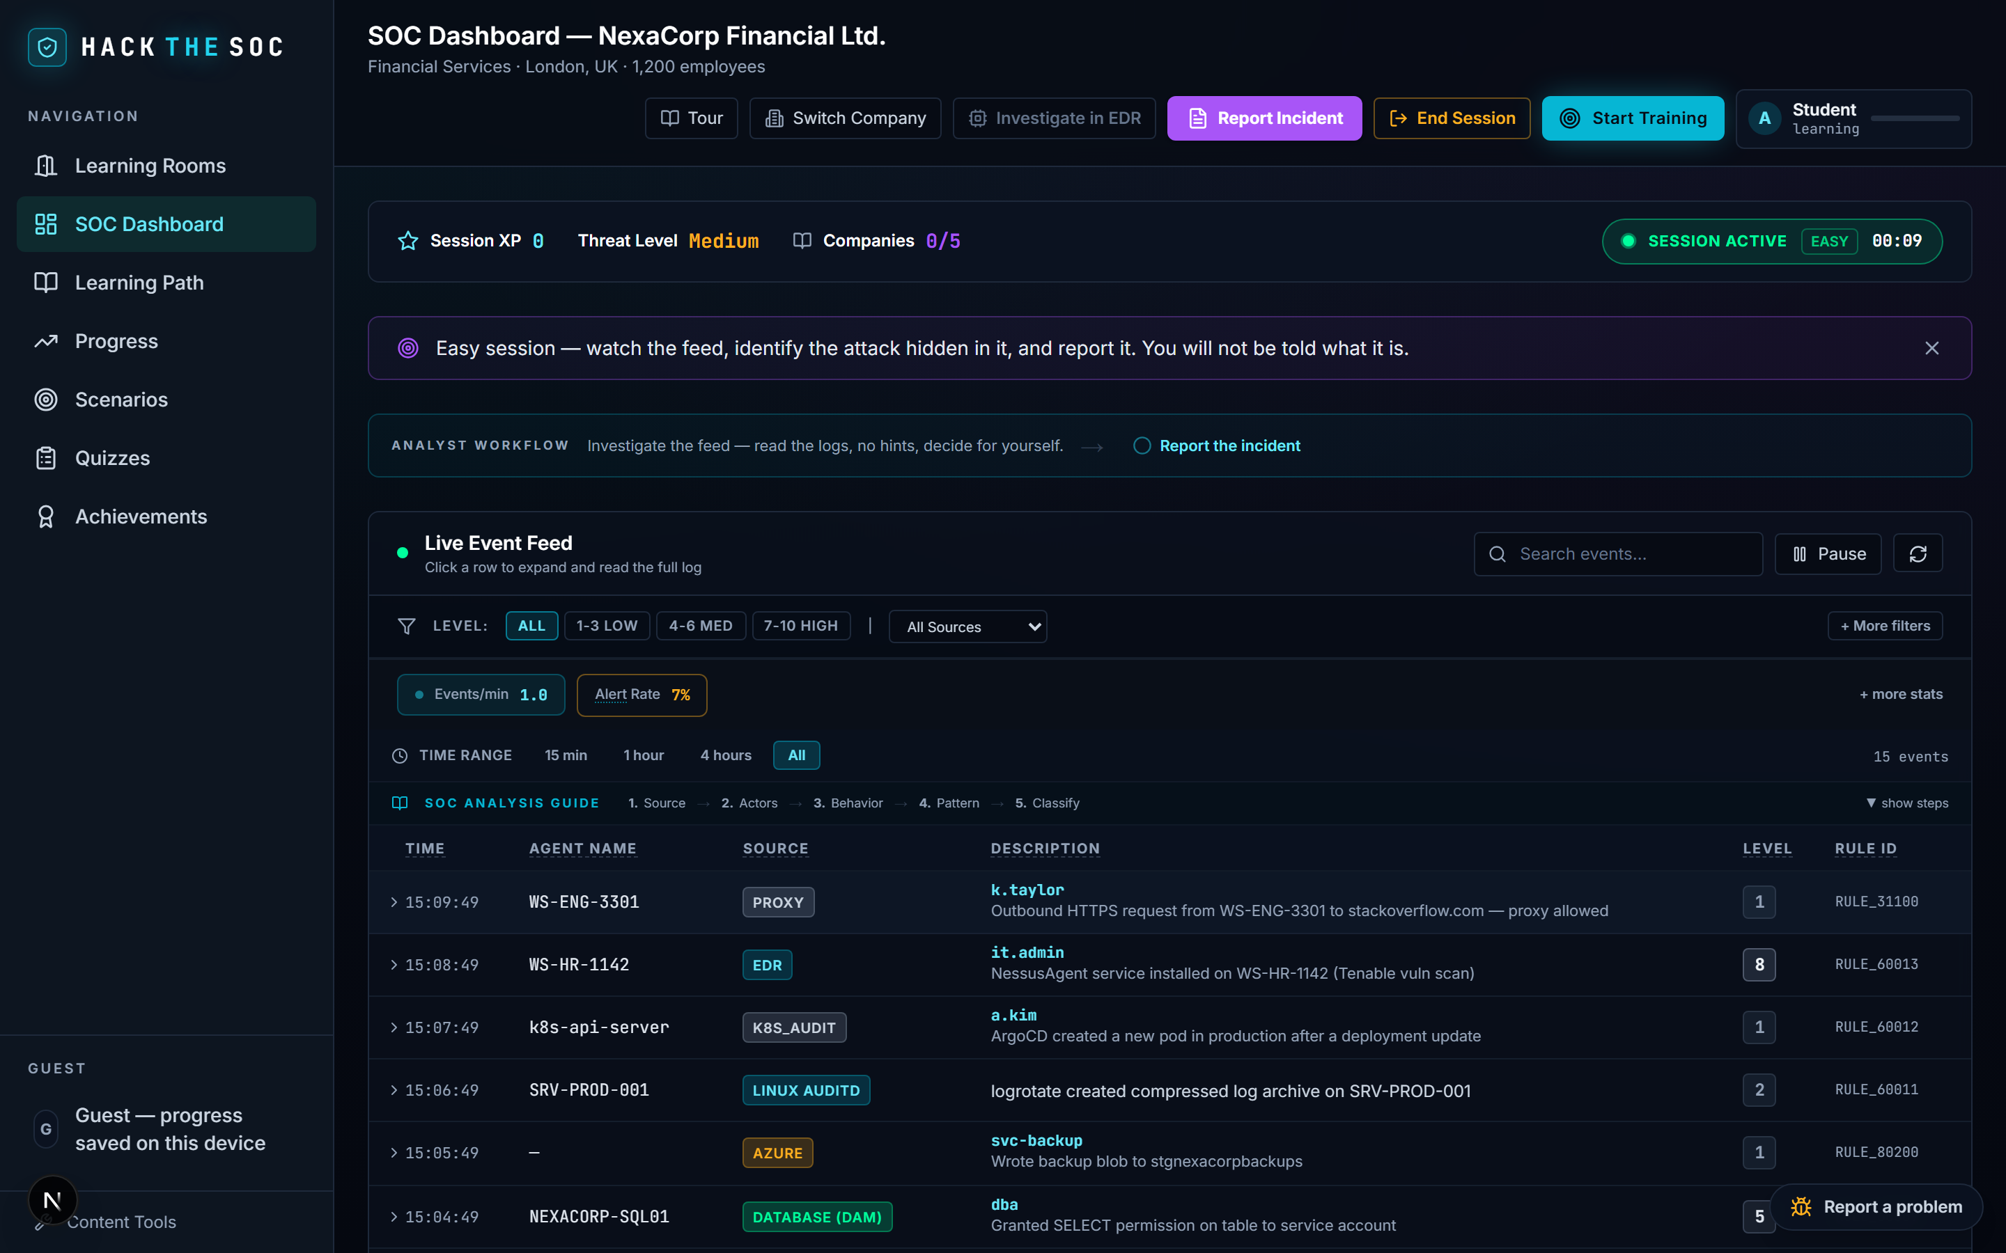
// הלב של המערכת
Live SOC — פיד התראות חי
◂ טלמטריה זורמת בזמן אמת
אירועים נכנסים חיים בין רעש-רקע שגרתי. שום דבר לא מסומן — למצוא את החדירה זה התרגיל.
◂ סינון כמו SIEM אמיתי
לפי חומרה (1–10), מקור (EDR / O365 / Firewall / Cloud), וחלון-זמן — בדיוק כמו קונסולה אמיתית.
◂ מדריך חקירה מובנה
Source → Actors → Behavior → Pattern → Classify — שיטת עבודה של אנליסט, לא ניחוש.
★ 66 תרחישי תקיפה במאגר — נבחר אחד חדש בכל משמרת, עם זיכרון אנטי-חזרה
HACK THE SOC · פלטפורמת אימון SOC
5

Slide 6
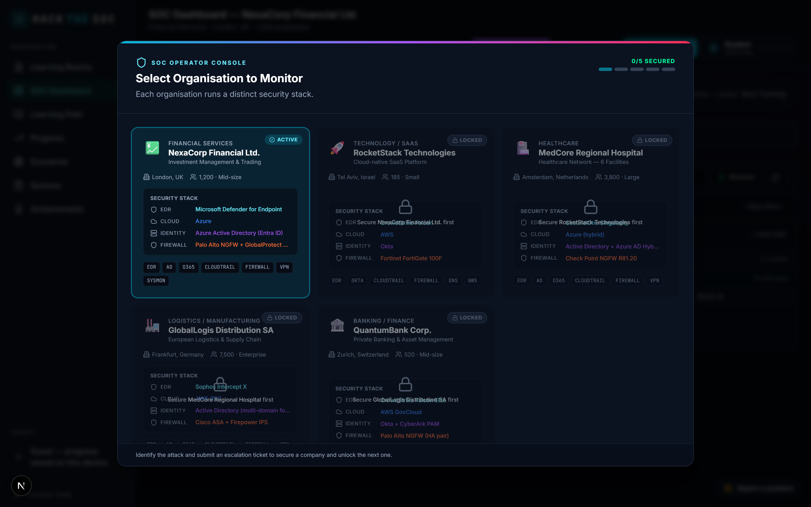
// ריאליזם
חמש חברות, לוגים אמיתיים — לא צילום של לוג
◂ 5 סביבות עם stack שונה
פיננסים, בריאות, SaaS, לוגיסטיקה ובנקאות — כל אחת עם EDR, ענן, זהות ו-firewall אמיתיים משלה.
◂ שמות השדות הם האמיתיים
event_simpleName, winlog.event_data, aws.cloudtrail — קוראים את המקור, לא סיכום מיופה שלו.
◂ ביקורת-נאמנות אוטומטית
כל שדה נבדק מול הסכמה האמיתית של אותו ספק — שער איכות שרץ על כל אירוע.
★ כשהתלמיד יפתח קונסולה אמיתית בעבודה — הוא כבר קרא את הפלט שלה מאות פעמים
HACK THE SOC · פלטפורמת אימון SOC
6

Slide 7
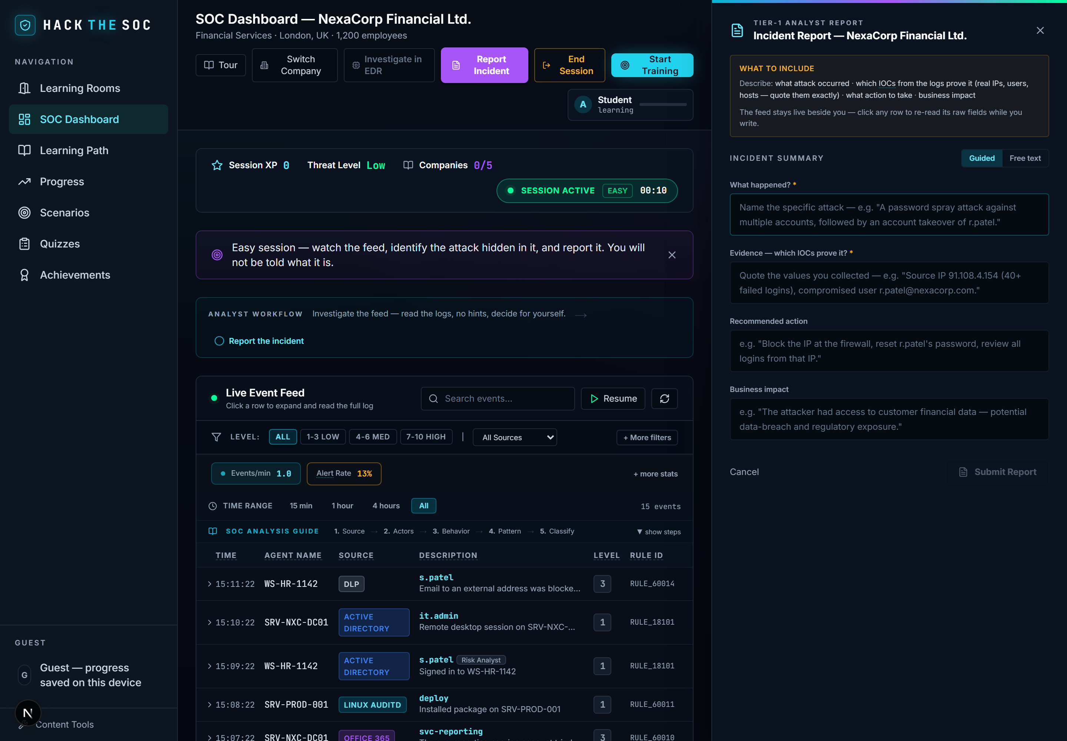
// הבידול המרכזי
אתה כותב את הדוח — וה-AI נותן ציון
◂ דיווח במילים שלך
מה הייתה התקיפה, אילו IOCs מוכיחים אותה, מה התגובה, ומה ההשפעה העסקית — כמו תיק אמיתי.
◂ ציון מול האמת
הדוח נבדק מול מה שבאמת קרה. ציטטת אינדיקטור שלא הופיע בלוגים? תקבל בדיוק על איזה 'המצאת'.
◂ זיהוי המצאות (fabrication)
המנוע מזהה כשהתלמיד ממציא ראיה — מיומנות הליבה שמפרידה אנליסט טוב מנחשן.
★ למידה אמיתית נמדדת ביכולת לנמק — לא בהשלמת וידאו
HACK THE SOC · פלטפורמת אימון SOC
7

Slide 8
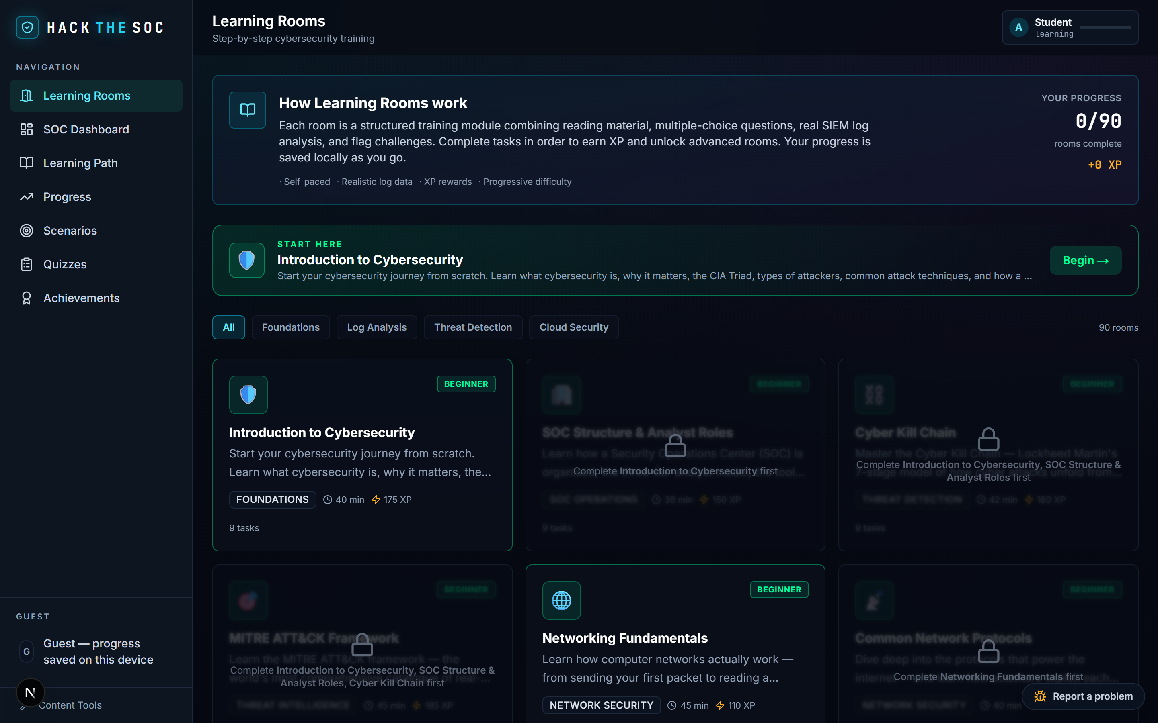
// מסלול מובנה
Learning Rooms — מ-0 ועד מומחה
◂ 90 חדרי אימון מובנים
כל חדר משלב קריאה, שאלות, ניתוח-לוגים אמיתי ואתגרי-flag — עם XP ונעילה מדורגת.
◂ רצף פדגוגי אמיתי
מתחיל מתחת ליסודות רשת ומסתיים בשרשראות תקיפה מתקדמות. כל דרישת-קדם נפתחת בסדר.
◂ שום דבר לא מונח מראש
אף חדר לא מניח ידע שלא לימדת — בניית מיומנות שכבה על שכבה.
HACK THE SOC · פלטפורמת אימון SOC
8

Slide 9
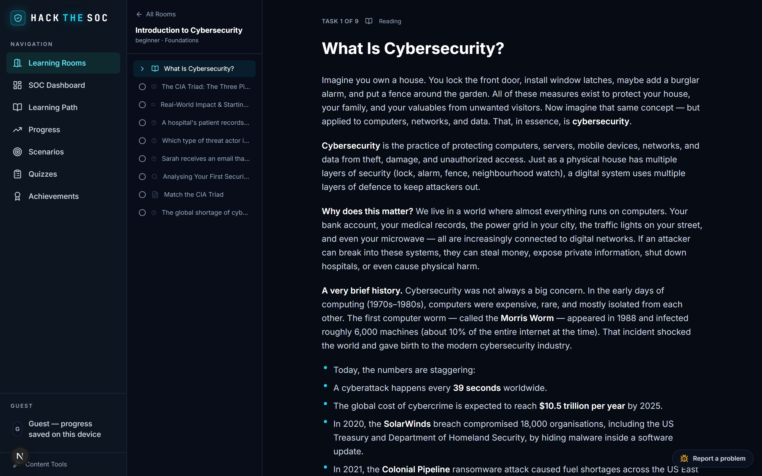
// עומק עיוני
מ-0 באמת — אנלוגיה, דוגמה, ואז עומק
◂ מגדיר כל מונח
מניח 0 ידע קודם. כל ראשי-תיבות מוסבר, כל מושג פותח באנלוגיה מהחיים (בית, מנעול, גדר).
◂ עמוק לפי הצורך
מ-CIA Triad ועד Kerberoasting, DCSync ו-AiTM — עם דיאגרמות ומיפוי MITRE.
◂ מגוון סוגי משימות
קריאה, שאלות, ניתוח-לוג אמיתי, התאמה (matching) ואתגרי-flag — לא רק סלайдים לקרוא.
HACK THE SOC · פלטפורמת אימון SOC
9

Slide 10
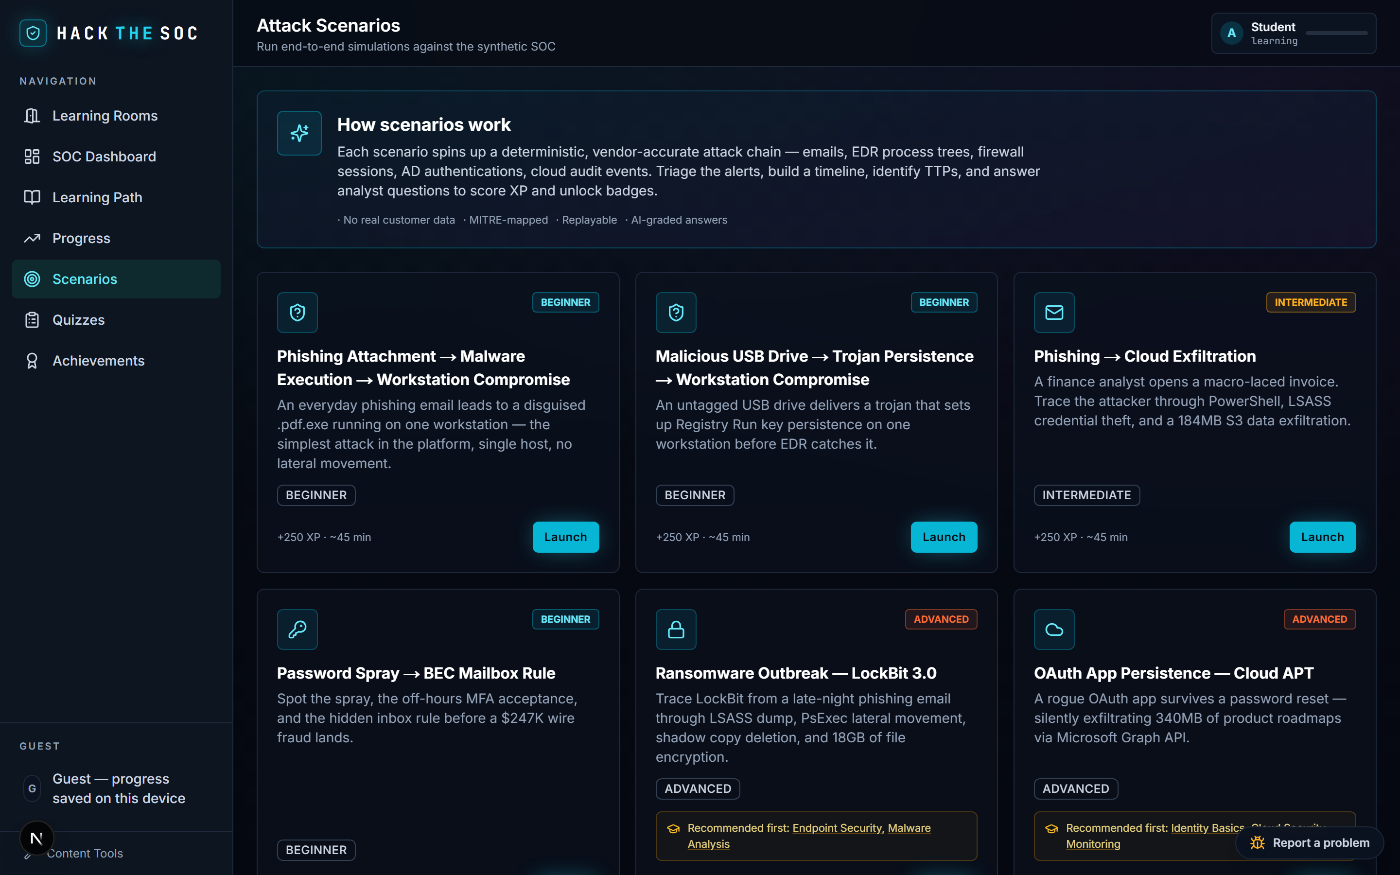
// ספריית תקיפות
66 תרחישי תקיפה — ממופי MITRE
◂ מבוסס איומים אמיתיים
פישינג, כופרה, DCSync, MFA-fatigue, infostealer, ניצול edge-VPN, סחיטה ללא הצפנה ועוד.
◂ שלוש רמות קושי
Foundation → Core → Advanced. מארח בודד ועד kill-chain מלא עם תנועה רוחבית.
◂ קונסולת EDR ייעודית
חקירת נקודת-קצה מלאה: process tree, RTR shell, והחלטת בידוד — בסגנון CrowdStrike Falcon.
★ תוכן שמתעדכן לפי נוף האיומים העדכני (DBIR / CISA)
HACK THE SOC · פלטפורמת אימון SOC
10

Slide 11
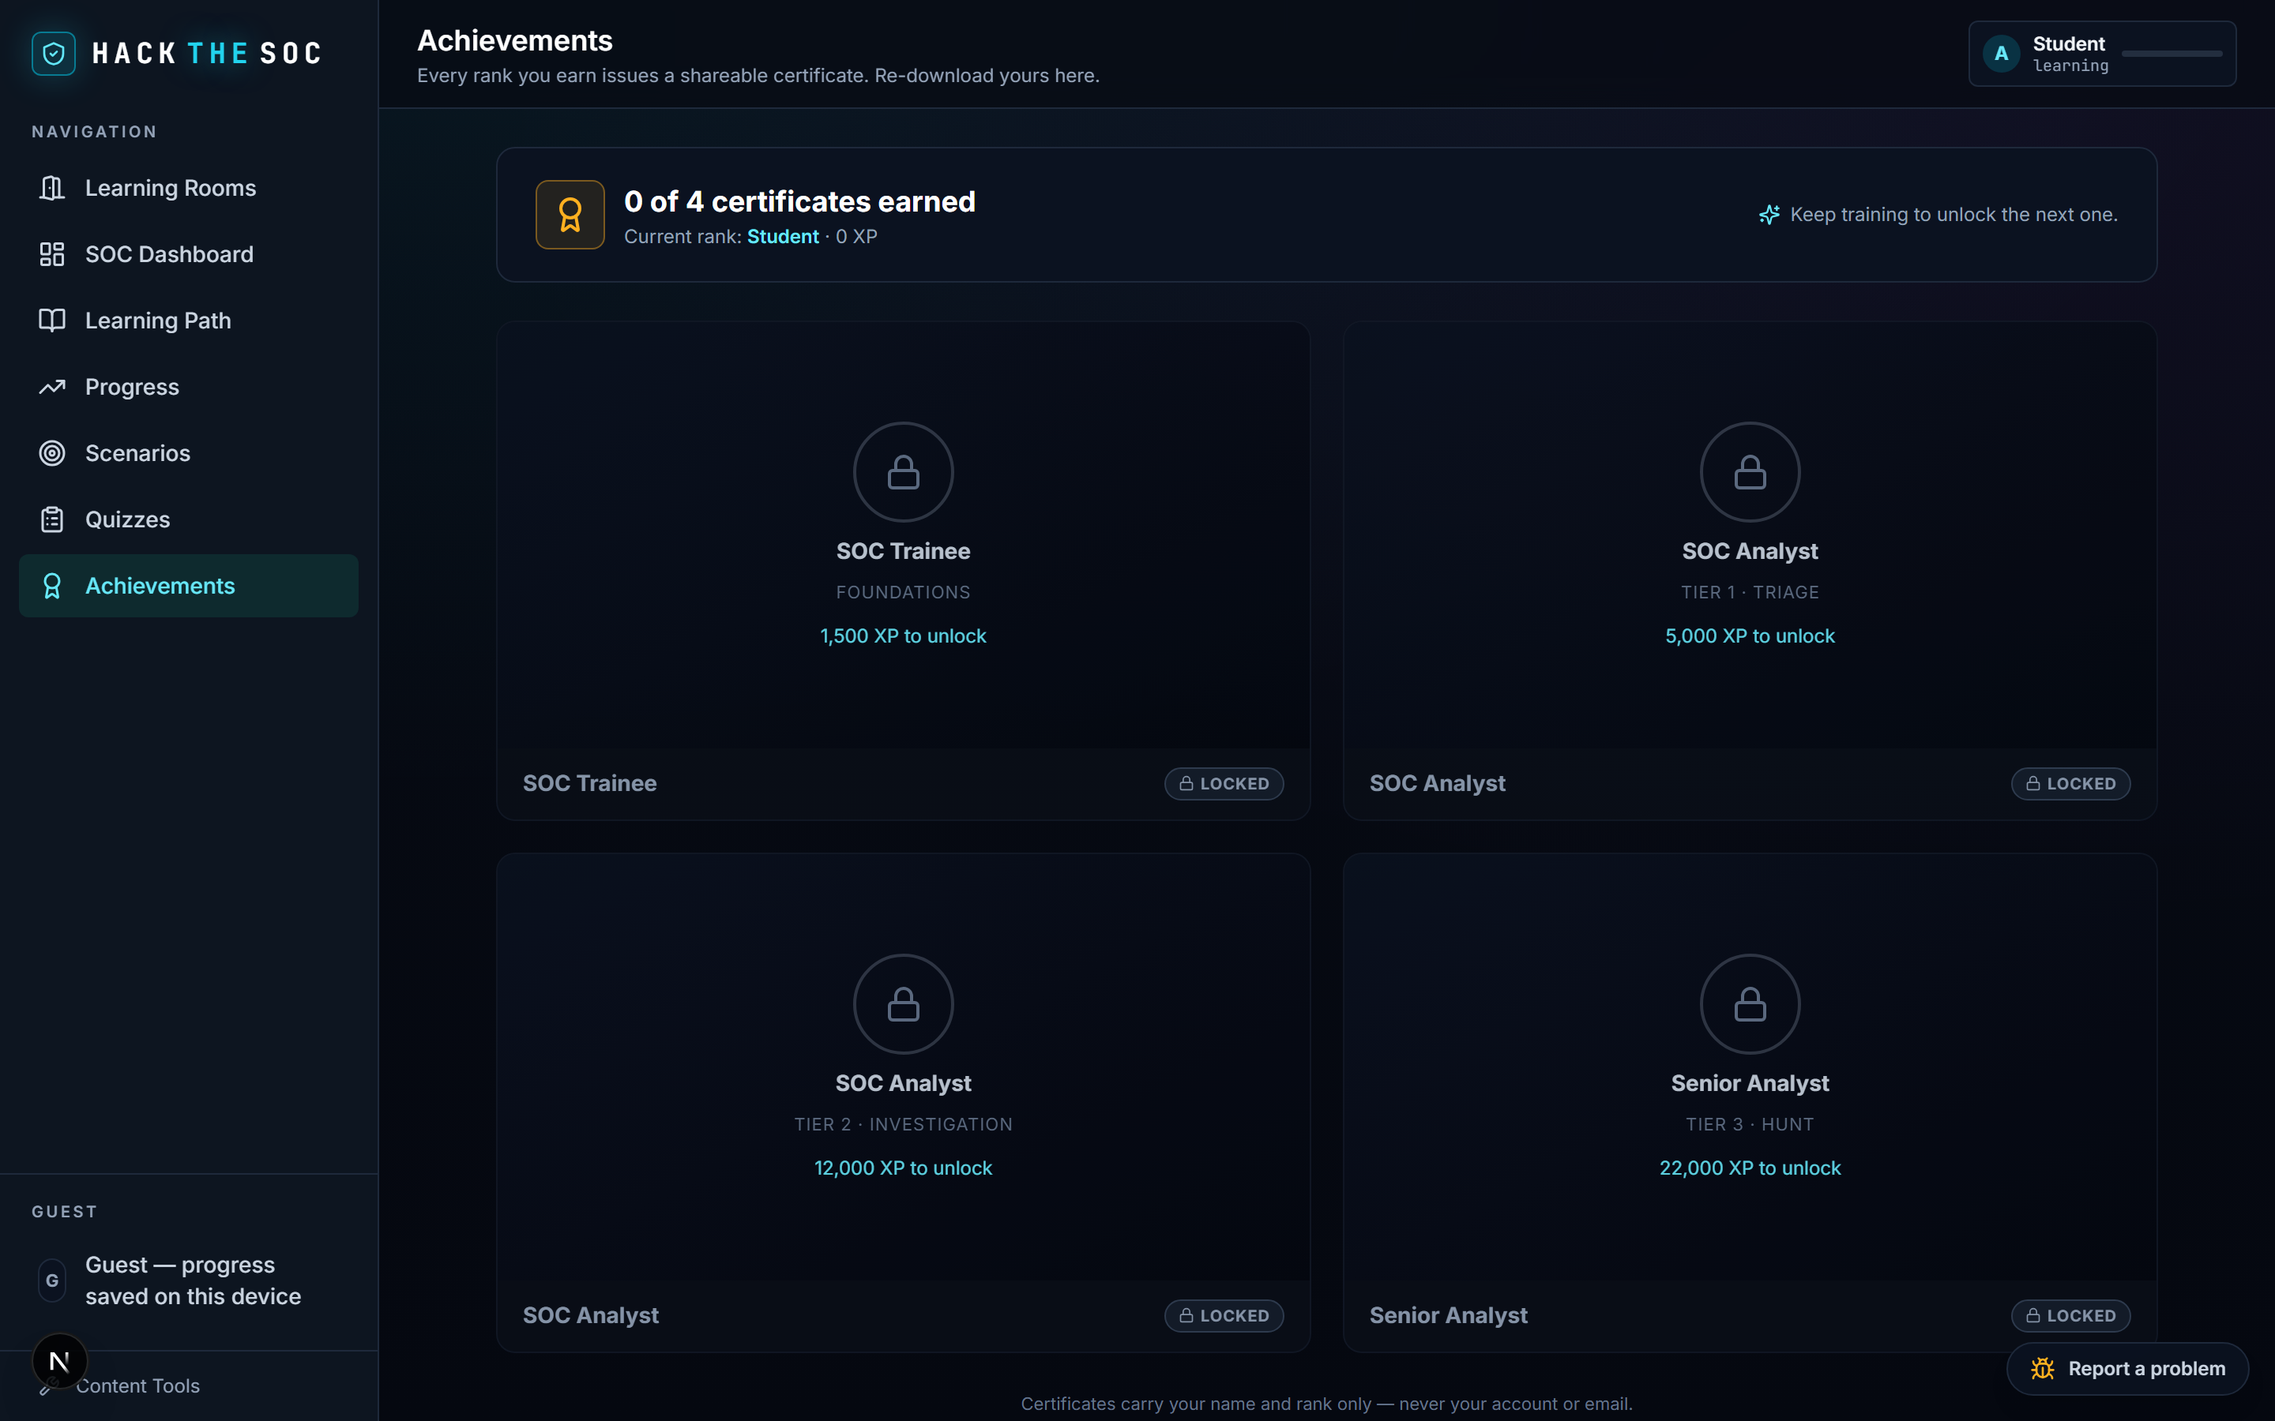
// הישגים והסמכה
דרגות קריירה + תעודה לשיתוף
◂ מסלול דרגות אמיתי
SOC Trainee → Tier 1 Triage → Tier 2 Investigation → Tier 3 Hunt — כל דרגה עם סף XP.
◂ תעודה לכל דרגה
כל דרגה שנפתחת מנפיקה תעודה הניתנת לשיתוף — נכס אמיתי לתלמיד.
◂ מעורבות שמחזירה
XP, רצף יומי, הישגים ולוח-מובילים כיתתי — מוטיבציה לאורך זמן, לא רק בהתחלה.
HACK THE SOC · פלטפורמת אימון SOC
11

Slide 12
// למכללות וצוותים
בנוי למכירה למכללות סייבר — Multi-Tenant מלא
ארגון מבודד לכל מכללה
קונסולת מרצה
הרשמה בקוד-כיתה
כל מכללה מקבלת סביבה פרטית, מבודדת לחלוטין מכל tenant אחר — נתונים, תלמידים ולוח-מובילים נפרדים.
מטלות עם תאריך-יעד, drill-down פר-תלמיד, וייצוא ציונים ל-CSV — הכל במקום אחד.
התלמיד נרשם עם קוד-גישה שהמרצה מחלק. שיוך ל-100 יום, עם חידוש מבוקר.
ניהול על (Super-Admin)
ציון ומעקב אוטומטי
דוא"ל ומחזור-חיים
הקצאת מושבים, תוקף רישיון, וניהול מכללות — שליטה מרכזית מלאה.
כל דוח אירוע, חדר ותרחיש נמדד ונרשם — המרצה רואה התקדמות אמיתית, לא רק 'הושלם'.
הזמנות, תזכורות ו-re-engagement לתלמידים נושרים — מובנה במערכת.
HACK THE SOC · פלטפורמת אימון SOC
12

Slide 13
// כיסוי
מהיסוד ועד תקיפות מדינתיות — שישה תחומים
Endpoint & EDR
SIEM & Detection
Identity & Access
עצי-תהליך, credential dumping, החלטות בידוד
שפות שאילתה, tuning, correlation, כלכלת FP
password spray, MFA fatigue, token theft, PAM
Cloud & Container
Network & Perimeter
Response & Reporting
AWS/Azure/GCP, IAM escalation, S3 exfil, K8s
firewall, DNS, tunnelling, ערוצי C2
playbooks, שיקול הסלמה, כתיבת דוח
טלמטריה משדרת שמות-שדות אמיתיים של:
CrowdStrike
Defender XDR
Sentinel
Splunk
Elastic
Check Point
Palo Alto
FortiGate
Okta
Entra ID
AWS CloudTrail
AWS CloudTrail
Purview
HACK THE SOC · פלטפורמת אימון SOC
13

Slide 14
// למה אנחנו
ההבדל מהכשרה רגילה
הכשרה טיפוסית
HACK THE SOC
הצגת האירוע
✕ התראה מתויגת מראש
✓ פיד שלם, ללא הדגשה — אתה מוצא את החדירה
הלוגים
✕ סיכום/צילום מסך
✓ שדות גולמיים אמיתיים מ-14+ ספקים
הערכה
✕ שאלה אמריקאית
✓ דוח אירוע חופשי, נבדק מול האמת + זיהוי המצאות
מבנה
✕ ספריית נושאים לגלישה
✓ מסלול מדורג אחד: 0 → מומחה
למכללה
✕ חשבונות בודדים
✓ Multi-tenant, קונסולת מרצה, ציונים וייצוא
HACK THE SOC · פלטפורמת אימון SOC
14

Slide 15
מוכנים להעמיד אנליסטים אמיתיים?
גישה ברישיון — מושב פר-תלמיד, או רישיון-מחזור (cohort) למכללה. כל סביבה מבודדת, עם קונסולת מרצה, ציונים וייצוא. הרישוי מסודר ישירות מולנו.
לתיאום הדגמה / רישוי
HACK THE SOC · hackthesoc.app · נתונים סינתטיים בלבד

